Slide 1

L’organisation et la mise en œuvre
Séance du 30 janvier 2013
Professeur Eric Champagne
École d’études politiques
Gestion dans le secteur public
PAP 2027

Slide 2
Objectifs de la séance
Définir la notion de structure organisationnelle et la coordination d’une organisation
Présenter les grands principes de la mise en œuvre

Slide 3
Notion de structure organisationnelle et la coordination d’une organisation

Slide 4
Pourquoi organiser?
Organisation du travail = coûts d'exploitation d’une organisation publique importants (trop peux étudiés)
Un bon design organisationnel = plus d’efficacité et plus de productivité (optimisation des ressources publiques)
Un design organisationnel mal conçu = gaspillage de ressources financières et humaines
Bonne structure organisationnelle = meilleurs processus décisionnels (bon nombre de niveau de gestion) et plus grande satisfaction des employés (responsabilisation des employés + valorisation du travail + créativité)

Slide 5
Lien entre planification et organisation
Aligner le travail des individus et des unités sur la vision, mission et objectifs de l’organisation
Il faut que chaque unité organisationnelle comprenne sa raison d’être à l’intérieur de l’organisation et ses objectifs

Slide 6
Principes de l’organisation
Quand deux employés ou plus travaillent dans une
organisation, il importe de:
  Clarifier leurs rôles, responsabilités, activités, tâches, etc.
  Utiliser au mieux les compétences
  de chacun (équilibre entre spécialisation et flexibilité)
  Éviter les chevauchements et favoriser la complémentarité et la synergie (action coordonnée)

Slide 7
La notion de
« structure organisationnelle »
Cadre qui définit les relations entre les individus et les unités d’une organisation
Important de structurer chaque organisation avec méthode pour maximiser l’efficacité (fonction fondamentale de la gestion – s’inspire de la théorie classique en gestion)

Slide 8
4 notions clés de la
« structure organisationnelle »
Objectif
Chaque unité doit comprendre sa raison d’être et ses objectifs
Coordination
Important de coordonner entre les unités et à l’intérieur de l’unité (synergie; travail d’équipe; coopération; partage)
Spécialisation
La division du travail selon des types d’opérations – comptabilité; approvisionnement; évaluation; recherche sur les politiques; etc.
(Besoin de personnel spécialisé)
Autorité
Pouvoir “légitime” qui permet de prendre des décisions et de les faire appliquer. Principe de délégation d’autorité.

Slide 9
L’organigramme
L'organigramme est une représentation graphique de la structure organisationnelle
(Les liens de spécialisation; coordination; autorité sont représentés)

Slide 10
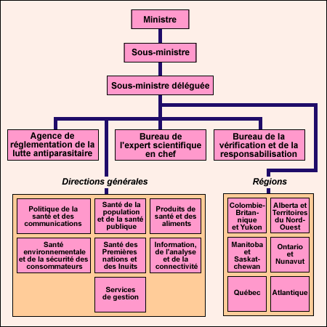
Santé Canada

Slide 11
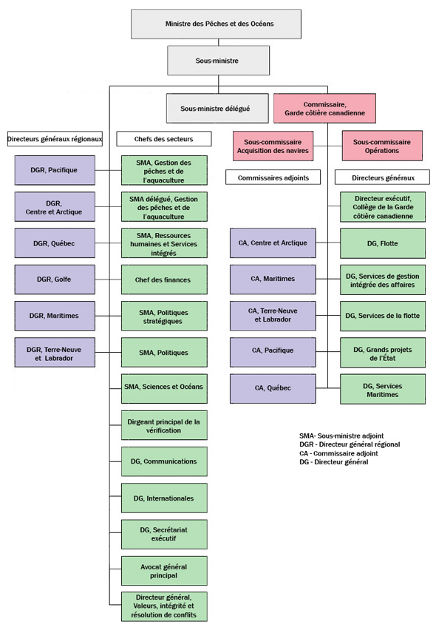
Pêches et océans Canada

Slide 12
Plusieurs formes de structures
Structure hiérarchique simple: un supérieur qui supervise des employés
Structure fonctionnelle : même type d’activités ; même secteur technique (ex. voirie; service informatique; etc.)
Structure Géographique : par région
Structure par Projets : tâches associées à un même projet.
Structure par Processus : même phase du processus productif (division d'une usine dans le secteur du moulage, secteur de montage et section de peinture).
Structure par Groupe de Clients : ex. personnes âgées

Slide 13
Structure mécaniste versus organique
Mécanisiste: Structure hiérarchique et verticale de l’information, du pouvoir, des fonctions (principe de l’unité de commandement - individu ou unité relève d’un supérieur).
Organique: Le lien entre les individus et les unités est moins hiérarchique et plus horizontal. Les cadres et les professionnels travaillent en équipe et le flot de communication est bi-directionnel. Les employés participent aux décisions et s’adaptent.

Slide 14
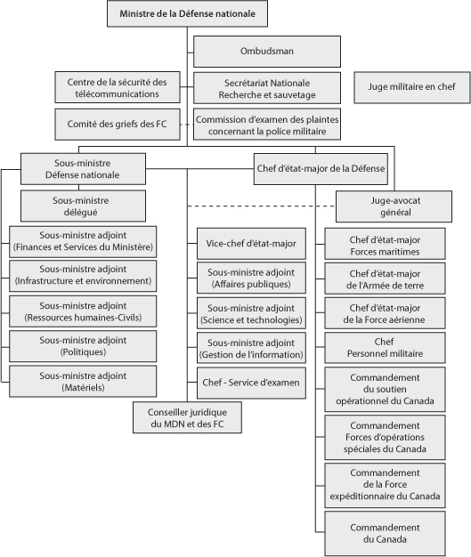
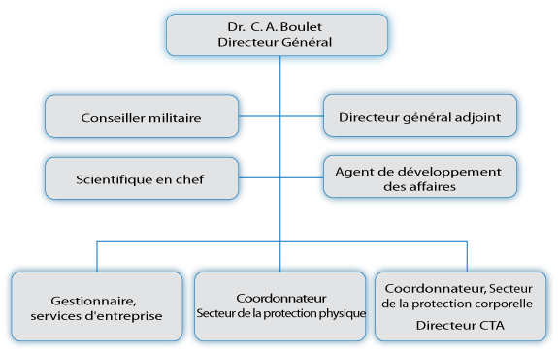
Défense nationale
R&D de la
Défense nationale

Slide 15
Les principes fondamentaux d’une bonne organisation
1. Objectif
de l’unité
10. Continuité
2. Spécialisation/
polyvalence
9. Équilibre
3. Coordination
Structure
organisationnelle
efficace
8. Subordination
4. Autorité
7. Concordance
(autorité/
responsabilité)
5. Responsabilité
6. Définition
Des tâches

Slide 16
1. Objectif de chaque unité
Préciser la raison d’être de chaque unité (alignement avec la vision, mission, objectifs de l’organisation)
Chaque cadre et travailleur de l’unité doit comprendre et poursuivre les mêmes buts
Mais attention aux silos…

Slide 17
2. Spécialisation/polyvalence
Dans certains cas, il est bon d’attribuer les tâches à des personnes ayant les formations, les compétences techniques et l’expérience pour les accomplir (finances, acquisitions et achats, ressources humaines; etc.) - Division sociale du travail (gardien, attaquants, défenseurs)
Dans d’autres circonstances, il est bon d’avoir du personnel polyvalent et multidisciplinaire (consultants – capables de faire de l’évaluation; de la recherche; de la formation; du conseil; etc.)

Slide 18
3. Coordination
Les tâches doivent s’harmoniser entre les individus et les unités
Travail d’équipe – synergie, coopération, collaboration, esprit d’équipe pour la réalisation des objectifs et la résolution de problèmes
Gouvernance horizontale entre les unités (entre les ministères; entre les directions générales)

Slide 19
4. Autorité
Pouvoir légitime d’agir et de prendre des décisions - un cadre peut donner des ordres ou utiliser des ressources sans avoir à demander l’autorisation
En gestion publique il s’agit de la délégation de pouvoirs – encadré par les lois et règles de la fonction publique

Slide 20
5. Responsabilité
Obligation d’effectuer les tâches (le décideur ou le subordonné sont responsables des actions publiques; des résultats)
La responsabilité vient aussi (et surtout) avec l’obligation de rendre des comptes (devoir de rendre compte à un supérieur)

Slide 21
6. Concordance entre autorité/responsabilité
Le cadre peut déléguer l’autorité mais pas la responsabilité
À la fin celui qui donne les ordres demeure responsable

Slide 22
7. Définition de tâche
Permet d’établir le rôle de chaque employé (responsabilités, compétences et aptitudes requises)
Rédiger une définition de tâche (description de poste et profil d’exigence) pour chaque poste
Classification des groupes et des qualifications (définition de la structure des groupes professionnels et de leurs compétences)

Slide 23
8. Subordination
Réfère à la capacité d’un cadre à encadrer les employés (nombre d’employés par cadre) – dépend du type de tâches
Étendue des pouvoirs (niveau de contrôle; responsabilités) d’un cadre
Réfléchir au nombre de personnes qui relèvent directement d’un employé cadre (qu’il peut diriger)

Slide 24
9. Équilibre
Lien entre les objectifs et les moyens
Équilibre entre les employés de premier plan pour la mission de l’organisation (cadres et professionnels) et les employés de soutien

Slide 25
10. Continuité
Efficacité organisationnelle à long terme (combien et quelles ressources a-t-on besoin?)
Remplacement temporaire ou permanent des employés
Formation de la relève
Capacité d’adaptation de l’organisation face aux changements internes et externes

Slide 26
Mise en oeuvre

Slide 27
Mise en oeuvre
Après avoir planifié, organisé la structure, il faut passer à l’opérationalisation – la mise en œuvre
Il y a deux éléments importants:
  Programmation des activités
  Gestion des opérations et des projets
  Suivi des résultat (tableau de bord)

Slide 28
Programmation des activités
Le gestionnaire doit rendre opérationnel le plan d’action en alignant et en mobilisant les ressources (humaines; financières; matérielles; etc.) à sa disposition en fonction des objectifs à atteindre
Identifier les activités à réaliser sur une base temporelle (semaine; mois; année)
Il s’agit d’un plan opérationnel qui comprend l’ensemble des actions intermédiaires pour atteindre les objectifs stratégiques – associé avec la gestion courante
On va utiliser la programmation pour distribuer et diriger le personnel et les autres ressources en fonction de réaliser les actions concrètes selon un échéancier donné…

Slide 29
Gestion des opérations et des projets
Il s’agit ici de diriger – les individus, les processus et les activités nécessaires à l’atteinte des objectifs ou à la production d'un bien ou d'un service public
On parle de décisions, de suivi et de contrôle des opérations et de la logistique des organisations
On parle aussi de gestion de projets quand on peut identifier un début et une fin à des activités (substantielles) d’un plan d’action

Slide 30
Suivi des résultats
La mise en œuvre implique un suivi continu et une analyse périodique de l’atteinte des résultats.
Les cadres doivent disposer d’indicateurs de suivi (un tableau de bord)
Il doit disposer d’un système de collecte d’information fiable
Il doit gérer et utiliser ces informations pour prendre des décisions opérationnelles en fonction de l’atteinte des résultats
Il doit aussi utiliser ces informations dans le processus d’apprentissage organisationnel afin d’améliorer l’organisation de manière continue

Slide 31
Tableau de bord
Dans le contexte de la gestion axée sur les résultats, on utilise souvent un tableau de bord
Il s’agit des indicateurs clés que l’on va suivre de manière régulière afin de suivre la progression de l’atteinte des résultats
Un tableau de bord présente un aperçu de l’organisation à un moment précis (snapshot) par rapport aux résultats à atteindre

Slide 32
Exemple - tableau de bord
Tableau de bord du plan Destination 2020
de l’Université d’Ottawa
http://destination2020.uottawa.ca/documents/destination-2020-tableau-de-bord-et-definitions.pdf?utm_source=mailoutinteractive&utm_medium=email&utm_campaign=Courriel+%c3%a9clair+du+recteur+%7c+Snapshot+Message+from+the+President

